Slide 1


SINH HỌC 10
CHÀO MỪNG QUÝ THẦY CÔ GIÁO ĐẾN DỰ TiẾT HỌC !
Notes:
\

Slide 2
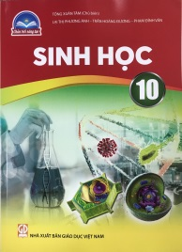
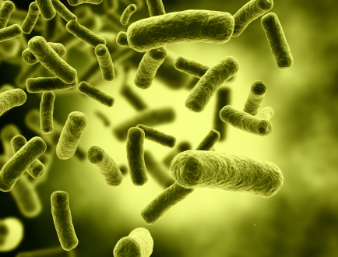


ÔN TẬP CHƯƠNG 5
Thời gian thực hiện: 01 tiết
Hoạt động 1: Mở đầu
Hoạt động 2: Hệ thống nội dung của chương 5
Hoạt động 3: Giải bài tập
Hoạt động 4: Vận dụng

Slide 3

MỞ ĐẦU
Lớp chia thành 4 nhóm:
- Trả lời các câu hỏi để mở một phần bức tranh
- Lật mở các mảnh ghép để đoán từ khóa của hình nền bên dưới.
- Trả lời đúng câu hỏi được 10 điểm, đoán đúng từ khóa 20 điểm.

Slide 4
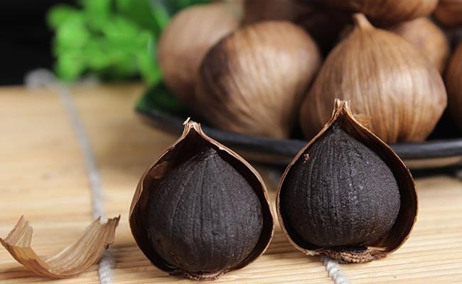
BỨC TRANH SINH HỌC
1
2
1.
2
3.
3
4
4.
BẤM VÀO
TỪ KHÓA
LÊN MEN

Slide 5

Câu hỏi 1
Trong sơ đồ chuyển hoá
Nấm men
Đường------------> X + CO₂ + Năng lượng (ít)
X là chất nào?
Đây là quá trình lên men rượu, chất X là êtilic

Slide 6
Câu hỏi 2
Khi có ánh sáng và giàu CO₂, một loại vi sinh vật có thể phát triển trên môi trường với thành phần được tính theo đơn vị g/l như sau:
(NH₄)₃PO₄ – 1,5 ; KH₂PO₄ – 1,0 ; MgSO₄ – 0,2 ; CaCl₂ – 0,1 ; NaCl – 5,0
Đây là môi trường gì và vi sinh vật phát triển trên môi trường này có kiểu dinh dưỡng gì?
Môi trường trên là môi trường tổng hợp vì xác định được thành phần các chất trong đó.

Slide 7
Câu hỏi 3
Vì sao trẻ nhỏ hay ăn kẹo rất dễ bị sâu răng?
Trong kẹo có chứa đường. Khi trẻ ăn kẹo sau đó lại không làm sạch răng miệng thì các mảng đường sẽ bám ở răng. Trong miệng có tích tụ rất nhiều loại vi sinh vật, chúng sẽ phân giải đường để lấy dinh dưỡng, đồng thời hình thành các sản phẩm phụ làm phá hủy men răng tạo điều kiện cho các vi sinh vật khác thâm nhập vào chân răng, dẫn tới sâu răng.

Slide 8
Câu hỏi 4
Nấm men có hình thức dinh dưỡng nào?
Nấm men có hình thức dinh dưỡng HOẠI SINH.

Slide 9

Lên men tỏi đen để chữa bệnh
Củ tỏi mua về để nguyên vỏ, cho vào hộp thủy tinh, bịt kín lại rồi đặt vào nồi điện. Đun ở nhiệt độ 55 độ C, để như thế trong 40 ngày cho tỏi lên men tự nhiên.
Một số nghiên cứu khoa học quy mô lớn gần đây phát hiện thêm nhiều công dụng của tỏi như ức chế và tiêu diệt tế bào ung thư, hạ huyết áp, giảm cholesterol máu, phòng ngừa truỵ tim mạch, ức chế sự phát triển của vi sinh vật gây bệnh.

Slide 10


HỆ THỐNG NỘI DUNG KIẾN THỨC CHƯƠNG 5
Lớp chia thành 5 nhóm và phân chia nhiệm vụ cho nhóm. Mỗi nhóm bốc thăm bài và vẽ sơ đồ tư duy về bài đó.
- Bài 22: Khái quát về vi sinh vật
- Bài 24: Quá trình tổng hợp và phân giải ở vi sinh vật
- Bài 25: Sinh trưởng và sinh sản ở vi sinh vật
- Bài 26: Công nghệ vi sinh vật
- Bài 27: Ứng dụng vi sinh vật trong thực tiễn
Thời gian: 5 phút.

Slide 11
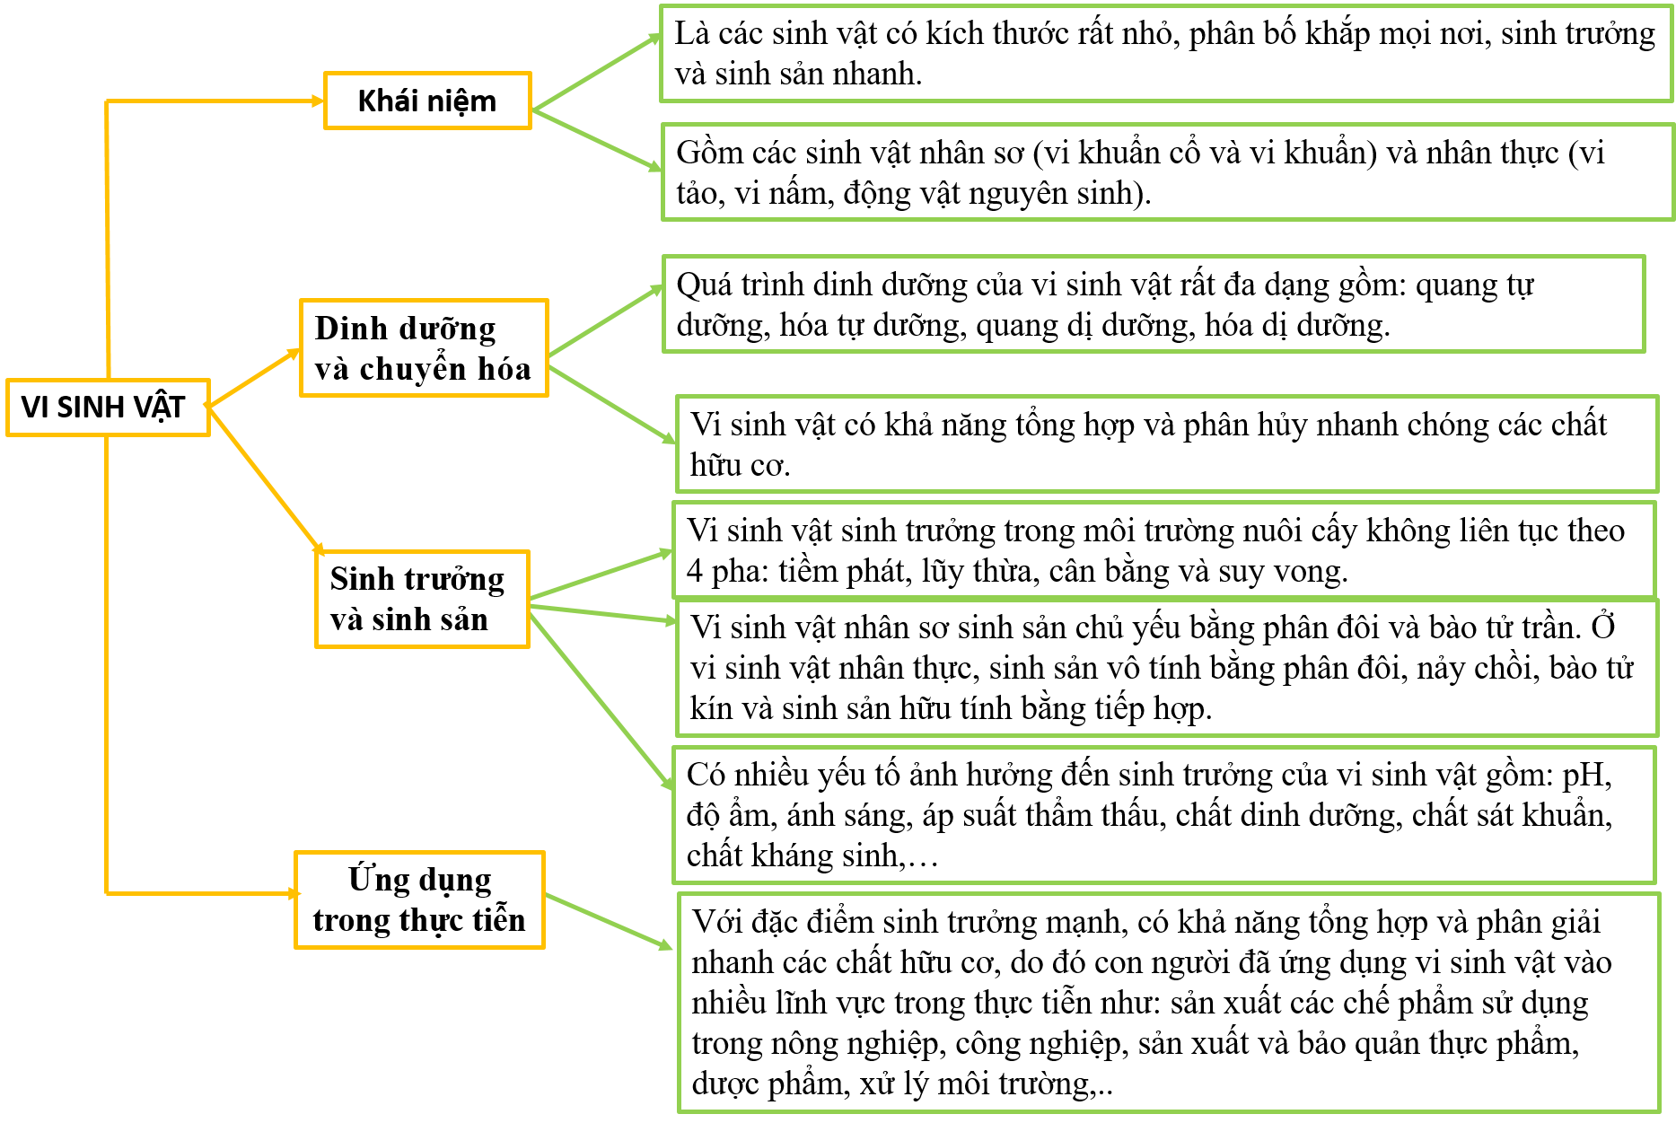
HỆ THỐNG NỘI DUNG KIẾN THỨC CHƯƠNG 5

Slide 12
GIẢI BÀI TẬP – TG: 15 PHÚT
HS hoạt động nhóm giải quyết các câu hỏi sau:
Câu 1: Hình thức dinh dưỡng của vi sinh vật rất đa dạng, điều này có ý nghĩa gì đối với tự nhiên?
Câu 2: Hãy giải thích vì sao khi làm sữa chua, chúng ta cần sát trùng tất cả dụng cụ bằng nước sôi?
Câu 3: Quan sát đồ thị hình 1 SGK trang 139, hãy giải thích sự sinh trưởng của quần thể vi khuẩn E.coli trong môi trường có 2 nguồn carbon là glucose và sorbitol.
Câu 4: Người dân đã dựa vào cơ sở khoa học nào để làm nước mắm từ cá? Độ đạm của nước mắm là gì?
Câu 5: Hoàn thành nội dung bảng câu 5 SGK trang 139
Câu 6: Liệt kê một số thành tựu và tên các ngành nghề liên quan đến ứng dụng công nghệ sinh vật trong đời sống theo nội dung bảng câu 6 SGK trang 139.
Câu 7: Hãy so sánh những ưu điểm, nhược điểm của thuốc trừ sâu và phân bón hóa học với thuốc trừ sâu và phân bón sinh học.

Slide 13
GIẢI BÀI TẬP – TG: 15 PHÚT
Câu 1: Hình thức dinh dưỡng của vi sinh vật rất đa dạng, điều này có ý nghĩa gì đối với tự nhiên?
Vi sinh vật có các hình thức dinh dưỡng:
+ Quang tự dưỡng: trùng roi xanh, tảo lam xoắn, tảo lục, tập đoàn Volvox, vi khuẩn lam.
+ Hóa tự dưỡng: vi khuẩn.
+ Quang dị dưỡng: vi khuẩn
+Hóa dị dưỡng: trùng roi xanh, tập đoàn Volvox, vi khuẩn, nấm men.
➔Nhờ vậy mà vi sinh vật đóng vai trò là mắt xích quan trọng trong quá trình chuyển hóa, tuần hoàn vật chất trong tự nhiên, góp phần làm sạch môi trường (phân hủy rác hữu cơ), chuyển hóa chất hữu cơ thành chất vô cơ cung cấp cho sinh vật sản xuất.

Slide 14
GIẢI BÀI TẬP – TG: 15 PHÚT
Câu 2: Hãy giải thích vì sao khi làm sữa chua, chúng ta cần sát trùng tất cả dụng cụ bằng nước sôi?
Để tiêu diệt các loại vi khuẩn khác, tránh nhiễm khuẩn vào sữa chua lên men.
Câu 3: Quan sát đồ thị hình 1 SGK trang 139, hãy giải thích sự sinh trưởng của quần thể vi khuẩn E.coli trong môi trường có 2 nguồn carbon là glucose và sorbitol.
E. coli trong môi trường có hai nguồn carbon là glucose và sorbitol?
Trong môi trường có hai nguồn carbon là glucose và sorbitol, vi khuẩn E. coli tổng hợp enzyme phân giải glucose trước vì glucose dễ đồng hóa hơn. Sau khi nguồn glucose cạn kiệt, vi khuẩn E. coli sẽ đượ sorbitol cảm ứng để tổng hợp enzyme phân hủy sorbitol. Do đó đường cong sinh trưởng có 2 pha tiềm phát, 2 pha lũy thừa, 2 pha cân bằng.

Slide 15
GIẢI BÀI TẬP – TG: 15 PHÚT
Câu 4: Người dân đã dựa vào cơ sở khoa học nào để làm nước mắm từ cá? Độ đạm của nước mắm là gì?
Dựa vào khả năng vi sinh vật có thể tiết enzyme phân giải protein có trong cá tạo thành các amino acid có trong nước mắm. Độ đạm của nước mắm đó chính là tỷ lệ % protein có trong nước mắm.

Slide 16
Câu 5: Hoàn thành nội dung bảng câu 5 SGK trang 139
Các yếu tố ảnh hưởng đến sinh trưởng của VSV | Cơ chế tác động | Ứng dụng vào đời sống
pH | Độ pH ảnh hưởng đến tính thông qua màng Hoạt động chuyển hóa vật chất trong tế bào hạt kín của enzym giới hạn hoạt động của đa số vi khuẩn nằm trong khoảng pH từ 4 đến 10. Một số vi khuẩn chịu acid có thể sinh trưởng ở pH > 1. | - Tạo môi trường pH phù hợp cho các vi sinh vật có lợi phát triển tối ưu.- Tạo môi trường pH bất lợi nhằm ức chế vi sinh vật gây hại cho con người.
Độ ẩm | Vi sinh vật rất cần nước vì nước là dung môi hòa tan các chất, dinh dưỡng, enzym thủy phân cơ chất. Nếu không có nước vi sinh vật ngừng sinh trưởng và hầu hết sẽ chết, các loài vi sinh vật khác nhau đòi hỏi độ ẩm khác nhau : vi khuẩn đòi hỏi độ ẩm cao, nấm mốc, nấm men đòi hỏi độ ẩm thấp hơn. | - Tạo độ ẩm phù hợp cho các vi sinh vật có lợi phát triển tối ưu- Tạo độ ẩm bất lợi nhằm ức chế các vi sinh vật gây hại cho con người.- Phơi khô các loại thực phẩm để bảo quản được lâu.

Slide 17
Câu 5: Hoàn thành nội dung bảng câu 5 SGK trang 139
Các yếu tố ảnh hưởng đến sinh trưởng của VSV | Cơ chế tác động | Ứng dụng vào đời sống
Nhiệt độ | Nhiệt độ ảnh hưởng đến tốc độ phản ứng sinh hóa trong tế bào, mỗi loại vi sinh vật có thể tồn tại và hoạt động trong một phạm vi nhiệt độ nhất định. Dựa vào phạm vi nhiệt độ này có thể chia thành 4 nhóm: ưa lạnh, ưa ấm, ưa nhiệt, ưa siêu nhiệt. | - Tạo nhiệt độ phù hợp cho vi sinh vật có lợi phát triển tối đa.- Tăng nhiệt độ để tiêu diệt vi sinh vật có hại dùng nhiệt để thanh trùng.- Hạ nhiệt độ lạnh để bảo quản thực phẩm.
Ánh sáng | Ánh sáng tác động đến quá trình quang hợp ở vi khuẩn quang tự dưỡng. Ngoài ra ánh sáng còn ảnh hưởng đến sự hình thành bào tử tổng hợp sắc tố, chuyển động chiếu sáng. Những tia sáng có bước sóng ngắn có thể ức chế hoặc tiêu diệt vi khuẩn bằng cách gây đột biến, làm biến tính protein. | - Tạo môi trường ánh sáng phù hợp cho những vi sinh vật có lợi phát triển tối đa.- Sử dụng tia sáng có bước sóng ngắn như tia X, tia gama, để ức chế, tiêu diệt vi sinh vật gây hại.

Slide 18
Câu 5: Hoàn thành nội dung bảng câu 5 SGK trang 139
Các yếu tố ảnh hưởng đến sinh trưởng của VSV | Cơ chế tác động | Ứng dụng vào đời sống
Áp suất thẩm thấu | Áp suất thẩm thấu được tạo thành do sự chênh lệch nồng độ các chất ở hai bên màng sinh chất. Khi đưa Vi sinh vật vào môi trường ưu trương môi trường có nồng độ chất tan cao hơn bên trong tế bào, tế bào vi sinh vật sẽ bị mất nước khi chúng co nguyên sinh do đó chúng không phân chia được. | Tạo môi trường ưu trương để gây co nguyên sinh nhật ức chế sự sinh trưởng của vi sinh vật gây hại
Chất dinh dưỡng | Các chất dinh dưỡng gồm các hợp chất hữu cơ (carbohidrate, protein, lipid), các nhân tố sinh trưởng ( vitamin, amino cid, nucleic acid) những chất này gây ảnh hưởng đến quá trình chuyển hóa vật chất và năng lượng của vi sinh vật (quá trình dinh dưỡng, hô hấp, hoạt hóa enzym, cân bằng thẩm thấu). | - Tạo môi trường dinh dưỡng phù hợp cho những vi sinh vật có lợi phát triển như trong nuôi cấy thu sinh khối.- Loại bỏ các vi lượng nhằm ức chế sự sinh trưởng của vi sinh vật gây hại.

Slide 19
Câu 5: Hoàn thành nội dung bảng câu 5 SGK trang 139
Các yếu tố ảnh hưởng đến sinh trưởng của VSV | Cơ chế tác động | Ứng dụng vào đời sống
Chất sát khuẩn | Có khả năng tiêu diệt hoặc ức chế không chọn lọc các vi sinh vật gây bệnh, nhưng không làm tổn thương đến da và mô sống của cơ thể. VD: phenol, ethanol, halogen,… | Dùng để sát khuẩn trong y tế và trong đời sống hàng ngày.
Chất kháng sinh | Có khả năng tiêu diệt hoặc ức chế vi sinh vật gây bệnh một cách có chọn lọc ngay cả ở nồng độ thấp. VD: penicillin, cephalosporin, aminosid, tetracylin, aminoglycosid,… việc sử dụng các chất kháng sinh đúng cách có thể giúp chữa nhiều bệnh nguy hiểm cho người và động vật. | Dùng để chữa bệnh cho người và động vật do kháng sinh có thể tiêu diệt vi sinh vật gây bệnh.

Slide 20
Câu 6: Liệt kê một số thành tựu và tên các ngành nghề liên quan đến ứng dụng công nghệ sinh vật trong đời sống theo nội dung bảng câu 6 SGK trang 139.
Công nghệ vi sinh vật | Thành tựu | Nghề nghiệp liên quan
Nông nghiệp | Sản xuất thuốc trừ sâu vi sinh vật. Sản xuất phân bón Tạo giống sạch bệnh. | Bảo vệ thực vật Phân bón Giống cây trồng
Thực phẩm | Sản xuất rượu, bia, nước giải khát. Sản xuất thực phẩm, bánh mì, phomat, nước mắm | rượu, bia, nước giải khát. Công nghệ thực phẩm
Y tế | Sản xuất vaccine, thuốc kháng sinh | Dược học
Xử lý môi trường | Xử lý nước thải, rác thải | Công nghệ môi trường

Slide 21
Câu 7: Hãy so sánh những ưu điểm, nhược điểm của thuốc trừ sâu và phân bón hóa học với thuốc trừ sâu và phân bón sinh học.
Điểm so sánh | Thuốc trừ sâu hóa học | Thuốc trừ sâu sinh học | Phân bón hóa học | Phân bón sinh học
Ưu điểm | Hiệu quả nhanh chóng diệt được sâu bệnh trên diện rộng. | - Hiệu quả lâu dài. - Chỉ diệt được sâu bệnh mà không ảnh hưởng đến các sinh vật khác. - Không ảnh hưởng đến môi trường, không làm giảm chất lượng sản phẩm, không gây độc hại con người sử dụng sản phẩm.- Giá thành thấp. | - Hiệu quả nhanh. - Tỷ lệ chất dinh dưỡng cao, dễ hòa tan, dễ hấp thu. | - Hiệu quả lâu dài ngoài việc cung cấp các chất khoáng cơ bản (N, P, K) còn cung cấp các vi lượng và các chất kích thích tăng trưởng nâng cao sức đề kháng tăng cường hấp thụ phân giải các chất trong đất cố định đạm. - Không gây ảnh hưởng đến môi trường - Quy trình sản xuất đơn giản hơn, nguyên liệu rẻ, giá thành giảm.

Slide 22
Câu 7: Hãy so sánh những ưu điểm, nhược điểm của thuốc trừ sâu và phân bón hóa học với thuốc trừ sâu và phân bón sinh học.
Điểm so sánh | Thuốc trừ sâu hóa học | Thuốc trừ sâu sinh học | Phân bón hóa học | Phân bón sinh học
Nhược điểm | - Không có hiệu quả lâu dài. - Diệt cả những sinh vật có ích. - Gây ô nhiễm môi trường. - Có ảnh hưởng đến chất lượng sản phẩm .- Gây ngộ độc .- Gây nhờn thuốc. - Giá thành cao. | - Hiệu quả chậm. - Khó bảo quản. | - Chứa ít chất dinh dưỡng hơn. - Bón liên tục sẽ làm cho đất chua. - Ảnh hưởng đến môi trường. | - Hiệu quả chậm hơn. - Có hạn sử dụng nhất định -Khó bảo quản hơn.

Slide 23
VẬN DỤNG – TG: 10 PHÚT
CÂU 1: Các chất cacbon hữu cơ như đường có thể là nguồn dinh dưỡng cho vi khuẩn, nhưng nếu nồng độ quá cao sẽ gây co nguyên sinh ở tế bào. Muối NaCl cũng có tác dụng tương tự.
CÂU 2: Dùng nhiệt độ cao, tia tử ngoại để thanh trùng, dùng pH và độ ẩm để kiểm soát hoạt động của vi sinh vật.

Slide 24

Xin cảm ơn các thầy cô
và các em học sinh!

